Slide 1
Disponering av framtidige stillinger - 2021-2025

Slide 2
I. Forutsetninger

Slide 3
Analysene er basert på følgene forutsetninger
Helsams langtidsbudsjett 2021-2025 (desember 2020)
Analyse av undervisningsbehov og -kapasitet (desember 2020)
Endringer i masterporteføljen fra 2022 eller 2023
AGS er utfaset
Master i tverrfaglig helseforskning er omdannet
Ingen avganger utover avganger for aldersgrensen
Usikkerheter
Ny studieplasser i medisin (Grimstad-prosessen)
Antall framtidige forskningsprosjekter som påvirker netto undervisningskapasitet via frikjøp
Alder ved pensjonering (vi forutsetter at ansatte går ved 70 år)
Generelle bevilgninger til UH-sektoren

Slide 4
Akkumulert merforbruk ved utgangen av året, 2019-2024 Kilde: Helsams langtidsbudsjett, desember 2020

Slide 5
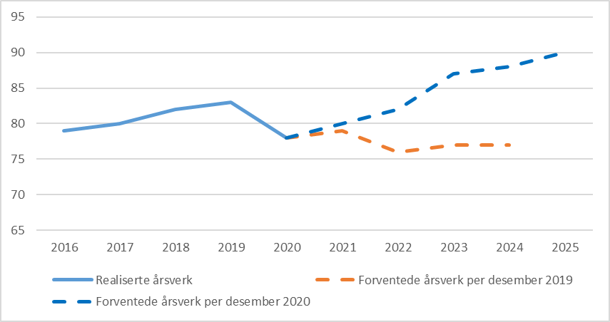

Slide 6
Undervisningsbehov og –kapasitet* Kilde: Kartlegging av undervisningsbehov og kapasitet (desember 2020)**
Undervisningsbehovene ved Helsam:
Ca. 58 årsverk (763 timer)
Tilgjengelig kapasitet 2021, inkl. lektorer og eksternt finansierte stillinger:
Ca. 49 årsverk (763 timer)
* Praksisopplæringen håndteres på siden av Helsams fordelingsmodell
** Prosjekter og frikjøp registrert etter desember 2020 er ikke registrert I modellen

Slide 7
Forholdet mellom behov og kapasitet etter avdeling (undervisningsårsverk)*
 | Behov | Netto kapasitet** | Avvik
Helseledelse og helseøkonomi | 20,3 | 16,2 | -4,0
Helsevitenskap | 6,5 | 7,4 | 0,9
Senter for medisinsk etikk | 3,4 | 2,1 | -1,3
Sykepleievitenskap | 5,5 | 4,4 | -1,2
Samfunnsmedisin | 16,4 | 13,8 | -2,6
Allmennmedisin | 6,3 | 5,2 | -1,1
Sum | 58,3 | 49,0 | -9,3
* Undervisningsårsverk = 763 timer
** Netto kapasitet = brutto undervisningsårsverk – (frikjøp + seniordager)

Slide 8
II Avdelingsvise beregninger
og forslag til disponeringer

Slide 9
Samfunnsmedisin og global helse
Netto kapasitet (jan 2020) | Forventet kapasitet (des 2025) | 2021 |  | 2022 |  | 2023 |  | 2024 |  | 2025 |  | Sum
 |  | Avg | Nye | Avg | Nye | Avg | Nye | Avg | Nye | Avg | Nye | Avg | Nye
13,8 | 16,4 | 0,0 | 0,0 | -2,1 | 3,0 | 0,0 | 0,5 | 0,0 | 0,7 | 0,0 | 0,0 | -2,1 | 4,2
Nye stillinger fra 2022:
1 global helse: Sendt TU
1 biostatistikk: Sendt TU
1 uspesifisert: Sendes TU i april/mai 2021 (forventet tilsetting fra august 2022)
Nye stillinger fra 2023/24:
- 0,5 uspesifiserte stillinger: Sendes TU i april/mai 2022
0,5 uspesifisert stilling: Sendes TU januar 2023
0,2 uspesifiserte stilling: Sendes TU januar 2023

Slide 10
Allmennmedisin
Netto kapasitet (jan 2020) | Forventet kapasitet (des 2025) | 2021 |  | 2022 |  | 2023 |  | 2024 |  | 2025 |  | Sum
 |  | Avg | Nye | Avg | Nye | Avg | Nye | Avg | Nye | Avg | Nye | Avg | Nye
5,2 | 6,3 | -1 | 1 | 0 | 1 | -1 | 1* | 0 | 0 | 0 | 0 | -2 | 3
Nye stillinger fra 2021:
1 under bedømmelse
Nye stillinger fra 2022:
1 sendes TU mai/juni 2021
* Elin Rosvold tilbake fra dekanstilling

Slide 11
Helseledelse og helseøkonomi
Netto kapasitet (jan 2020) | Forventet kapasitet (des 2025) | 2021 |  | 2022 |  | 2023 |  | 2024 |  | 2025 |  | Sum
 |  | Avg | Nye | Avg | Nye | Avg | Nye | Avg | Nye | Avg | Nye | Avg | Nye
16,2 | 21,3 | 0,0 | 2,0 | -1,0 | 2,0 | 0,0 | 1,0* | 0,0 | 0,0 | 0,0 | 0,0 | -1,0 | 5,0
Nye stillinger fra 2021:
2 i helseøkonomi under tilsetting
Nye stillinger fra 2022:
1 i ledelse: Sendes TU mars 2021
1 I økonomisk evaluering: Sendes TU mars 2021
* Terje tilbake fra instituttlederstilling

Slide 12
Tverrfaglig helsevitenskap
Netto kapasitet (jan 2020) | Forventet kapasitet (des 2025) | 2021 |  | 2022 |  | 2023 |  | 2024 |  | 2025 |  | Sum
 |  | Avg | Nye | Avg | Nye | Avg | Nye | Avg | Nye | Avg | Nye | Avg | Nye
7,4 | 6,5 | 0,0 | 0,2 | -1,0 | 0,0 | 0,0 | 0,0 | 0,0 | 0,0 | 0,0 | 0,0 | -1,0 | 0,2
Utviklingen ved avdelingen vil være avhengig av beslutningene rundt ny mastergrad

Slide 13
Sykepleievitenskap
Netto kapasitet (jan 2020) | Forventet kapasitet (des 2025) | 2021 |  | 2022 |  | 2023 |  | 2024 |  | 2025 |  | Sum
 |  | Avg | Nye | Avg | Nye | Avg | Nye | Avg | Nye | Avg | Nye | Avg | Nye
4,4 | ? | 0,0 | 0,5 | 0,0 | 0,0 | 0,0 | 0,0 | 0,0 | 0,0 | -1,0 | 0,0 | -1,0 | 0,5
Nye stillinger I 2021:
- 0,5 årsverk under tilsetting
Videre utvikling vil være avhengig av beslutningene rundt ny mastergrad

Slide 14
Senter for medisinsk etikk
Netto kapasitet (jan 2020) | Forventet kapasitet (des 2025) | 2021 |  | 2022 |  | 2023 |  | 2024 |  | 2025 |  | Sum
 |  | Avg | Nye | Avg | Nye | Avg | Nye | Avg | Nye | Avg | Nye | Avg | Nye
2,1 | 3,4 | 0,0 | 0,0 | 0,0 | 2,0 | 0,0 | 0,0 | -1,0 | 0,0 | 0,0 | 0,0 | -1,0 | 2,0
Nye stillinger fra 2022:
1-2 under utlysning, ved tilsetting av 2 stillinger forutsettes frikjøp svarende til 50% tilsammen

Slide 15
III. Oppsummering

Slide 16
Undervisningskapasitet
 | 2020 | 2021 | 2022 | 2023 | 2024 | 2025
Netto kapasitet | 49,0 | 49,0 | 50,7 | 56,7 | 59,2 | 60,2
Endring | 0,0 | 1,7 | 5,0 | 1,5 | 0,2 | -1,0
Udisponert* |  | 0,0 | 1,0 | 1,0 | 0,8 | 0,0
Sum |  | 50,7 | 56,7 | 59,2 | 60,2 | 59,2

